Slide 1
Trường THCS Đà Loan
Tổ: Ngữ văn- Lịch sử & Địa lý- GDCD

Slide 3
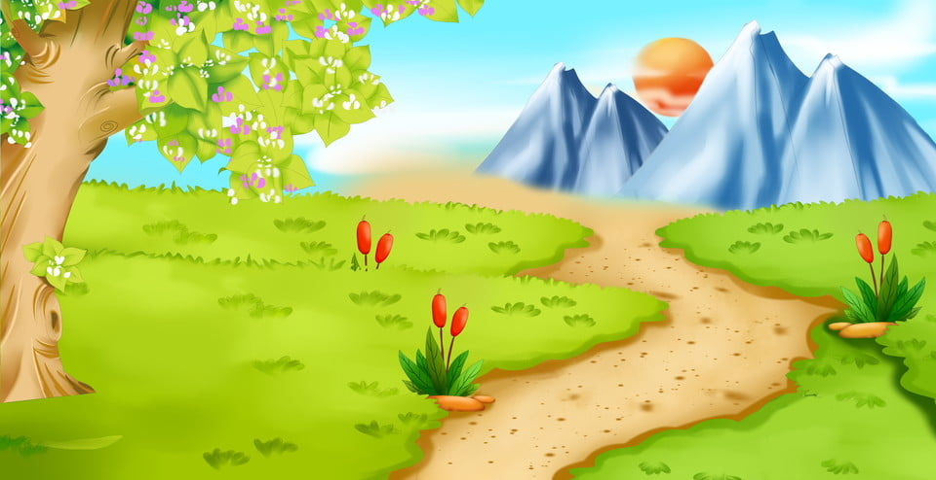
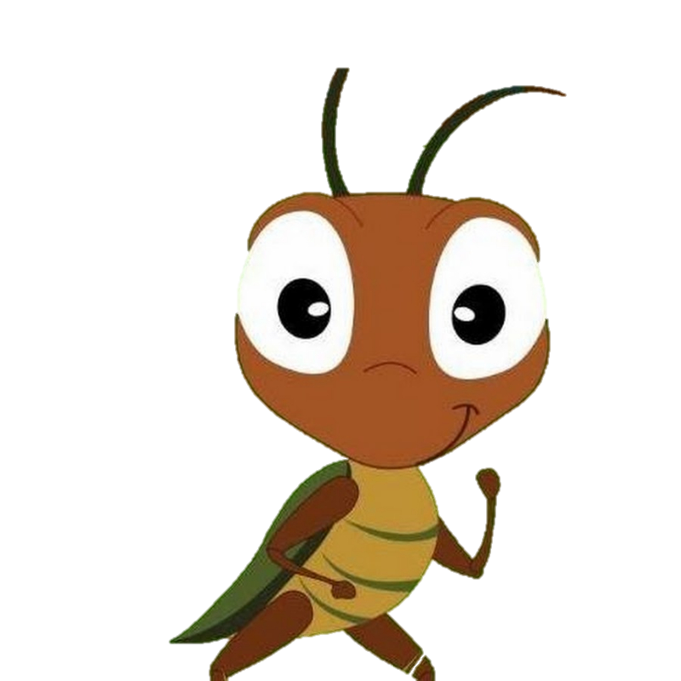

Slide 6
Link Class DoJo
Notes:
Các em thân mến Cuộc sống xung quanh ta luôn diễn ra với những điều tưởng chừng thật đơn giản nhưng vô cùng ý nghĩa. Hành động của những bạn nhỏ trong đoạn video thật cảm động và đáng trân trọng. Hành động tặng những chiếc mút xốp cho bạn Nhím của người bạn trong câu chuyện đơn thuần chỉ muốn ôm bạn trong mùa đông giá rét, cũng như là chơi cùng bạn trong mùa đông giá rét mà thôi. Hành động đó chính là xuất phát từ trái tim tràn ngập yêu thương, sự cảm thông và chia sẻ. Hành động tuyệt vời và cao cả ấy một lần nữa lại được nhà văn Thạch Lam gửi gắm qua các nhân vật nhỏ bé, đáng yêu của mình. Tiếp nối hành trình về những câu chuyện viết về chủ đề yêu thương và chia sẻ thì hôm nay thầy và các em sẽ cùng nhau tìm hiểu tiết 38 “Gió lạnh đầu mùa” viết về cái lạnh của đất trời đầu mùa nhưng chắc chắn khiến trái tim bạn đọc vô cùng ấm áp bởi tình đời, tình người.

Slide 9
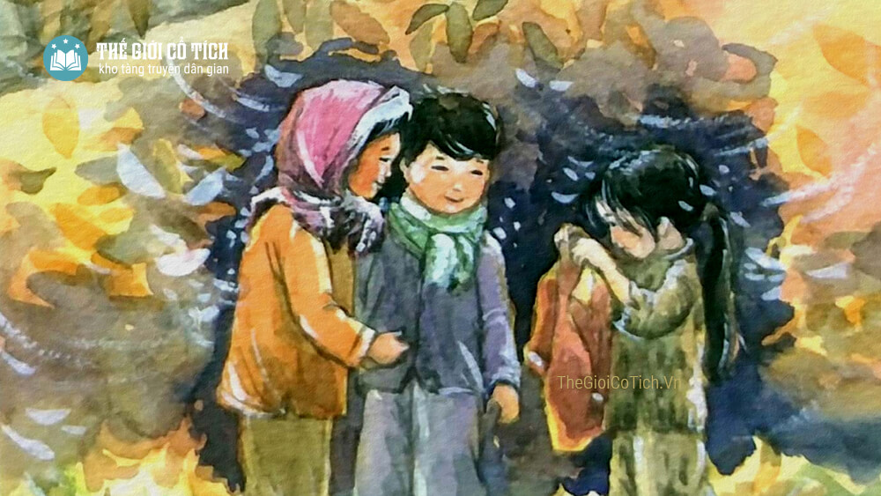
GIÓ LẠNH ĐẦU MÙA
(THẠCH LAM)

Slide 10
Văn bản: GIÓ LẠNH ĐẦU MÙA
I. ĐỌC- TÌM HIỂU CHUNG
1. Đọc và tìm hiểu nghĩa từ khó
- Đọc giọng kể, rõ ràng, lưu loát, tránh phát âm sai, chú ý lời đối thoại của nhân vật.
- Thể hiện được tình cảm, cảm xúc và tâm trạng của nhân vật Sơn
Đọc

Slide 11
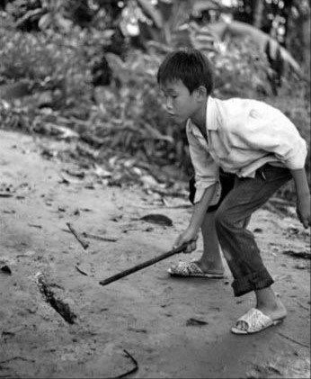
Văn bản: GIÓ LẠNH ĐẦU MÙA
I. ĐỌC- TÌM HIỂU CHUNG
1. Đọc và tìm hiểu nghĩa từ khó
Đánh khăng

Slide 12
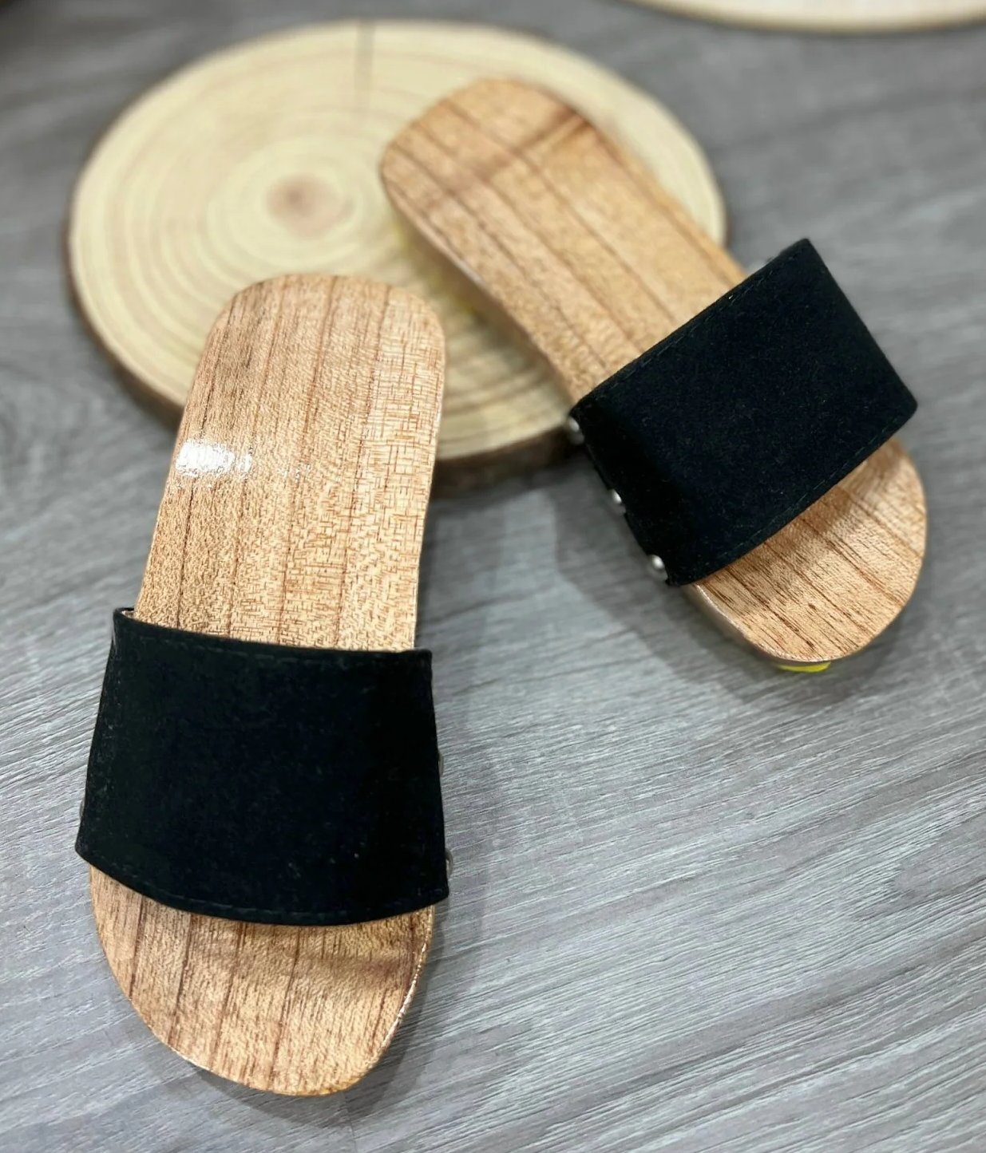
Văn bản: GIÓ LẠNH ĐẦU MÙA
I. ĐỌC- TÌM HIỂU CHUNG
1. Đọc và tìm hiểu nghĩa từ khó
Guốc

Slide 13
Văn bản: GIÓ LẠNH ĐẦU MÙA
I. ĐỌC- TÌM HIỂU CHUNG
2. Tìm hiểu chung
Nhóm chuyên gia

Slide 14
Link Class DoJo

Slide 15
Hoàn thiện sơ đồ quả núi để tóm tắt tác phẩm
Mùa đông đến, Sơn và Lan có áo ấm đẹp, nhưng Hiên thì chỉ mặc 1 cái áo mỏng manh, rách tả tơi.
1
Mẹ Hiên mang áo trả lại cho Sơn, và được mẹ Sơn cho mượn tiền để mua áo mới cho Hiên.
2
Sơn liền lấy áo bông cũ của em gái đã mất cho Hiên, và hai chị em rất vui mừng.
3
Lo sợ bị mẹ mắng nên Sơn đi tìm Hiên để đòi lại áo.
4
Notes:
Để nắm được khái quát những sự việc chính của câu chuyện, các em hãy quan sát lên máy chiếu, hoàn thiện sơ đồ quả núi để tóm tắt tác phẩm.

Slide 16
Sơn liền lấy áo bông cũ của em gái đã mất cho Hiên, và hai chị em rất vui mừng.
Mùa đông đến, Sơn và Lan có áo ấm đẹp, nhưng Hiên thì chỉ mặc 1 cái áo mỏng manh, rách tả tơi.
Sự việc cao trào
Lo sợ bị mẹ mắng nên Sơn đi tìm Hiên để đòi lại áo.
Mẹ Hiên mang áo trả lại cho Sơn, và được mẹ Sơn cho mượn tiền để mua áo mới cho Hiên.
Sự việc phát triển
Sự việc khởi đầu
Sự việc kết thúc

Slide 17
Mùa đông đến, Sơn và Lan có áo ấm đẹp, nhưng Hiên thì chỉ mặc 1 cái áo mỏng manh, rách tả tơi.
Sự việc khởi đầu
Sơn liền lấy áo bông cũ của em gái đã mất cho Hiên, và hai chị em rất vui mừng.
Sự việc
chính
Sự việc phát triển
Lo sợ bị mẹ mắng nên Sơn đi tìm Hiên để đòi lại áo.
Sự việc cao trào
Mẹ Hiên mang áo trả lại cho Sơn, và được mẹ Sơn cho mượn tiền để mua áo mới cho Hiên.
Sự việc kết thúc

Slide 18
BỐ CỤC
Phần 1: Từ đầu đến “rơm rớm nước mắt”
Phần 2: tiếp theo đến “thấy ấm áp vui vui”
Phần 3: Còn lại
Sự thay đổi của cảnh vật và con người khi thời tiết chuyển lạnh
Sơn và Lan ra ngoài chơi với các bạn nhỏ ngoài chợ và quyết định cho bé Hiên chiếc áo
Thái độ và cách ứng xử của mọi người khi phát hiện hành động cho áo của chị em Sơn

Slide 19
Văn bản: GIÓ LẠNH ĐẦU MÙA
II. TÌM HIỂU CHI TIẾT VĂN BẢN
1. Nhân vật Sơn và Lan
PHIẾU HỌC TẬP
+ Tìm những chi tiết, hình ảnh về ngoại hình, ý nghĩ, hành động, lời nói của chị em Sơn đối với những người bạn?
+ Cảm nhận của em về chị em Sơn?
Notes:
Các em thân mến, Gió lạnh đầu mùa, có cốt truyện rất đơn giản, xoay quanh việc cho áo, đòi áo, và trả áo, đầy xúc động giữa ba đứa trẻ, và hai người mẹ ở phố huyện nghèo. Chuyện tuy nói về gió lạnh đầu mùa, nhưng chắc chắn sẽ khiến chúng ta cảm thấy vô cùng ấm áp, bởi tình đời, tình người. Và sau đầy, thầy cùng các em sẽ khám phá chi tiết văn bản, để hiểu hơn về những giá trị nhân văn ấy.

Slide 20
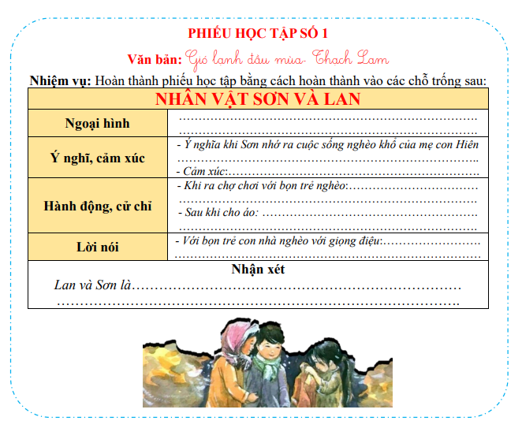

Slide 21
Link Padlet

Slide 22
Link Class DoJo

Slide 23
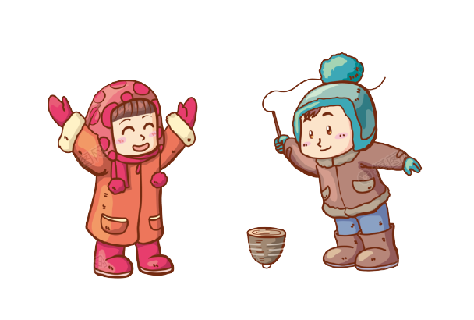
Theo em, việc Lan và Sơn giấu mẹ lấy chiếc áo bông của em Duyên đem cho Hiên là đáng khen hay đáng trách? Vì sao?
Notes:
Các em ạ, tình yêu thương, sự cảm thông và chia sẻ luôn là một phẩm chất đáng quý của con người Việt Nam. Nhưng nó càng đáng quý và đáng trân trọng hơn khi tình cảm ấy lại được xuất phát từ việc làm của những bạn nhỏ. Việc Lan và Sơn dấu mẹ lấy cái áo bông của em Duyên đem cho Hiên là việc làm đáng khen, hay đáng trách, hay vừa đáng khen lại vừa đáng trách? Qua câu trả lời của các em thầy thấy rằng các em đều có những suy nghĩ và cách nhìn nhận riêng về hành động của hai bạn nhỏ. Nhưng cái đáng trách chúng ta đều có thể cảm thông và thấu hiểu bởi nó xuất phát từ trái tim yêu thương và sự sẻ chia trước hoàn cảnh đáng thương của hiên. Lan và Sơn chỉ muốn tặng chiếc áo để giúp Hiên ấm ấp trong cái lạnh tê dại của mùa đông. Thầy hi vọng rằng các em cũng hãy biết quan tâm chia sẻ trước những khó khăn của người khác, tuy nhiên các em còn nhỏ có những việc các em cần hỏi ý kiến của bố mẹ mình, các em nhé.

Slide 26
Trò chơi: Áo ấm cho em

Slide 27
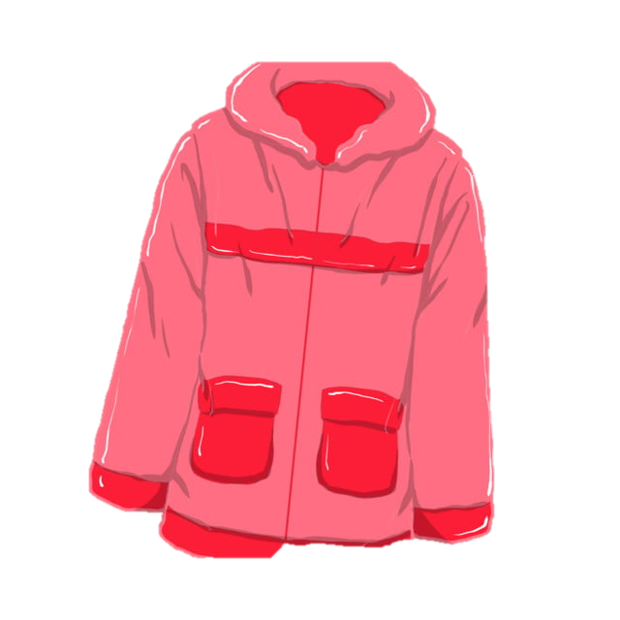
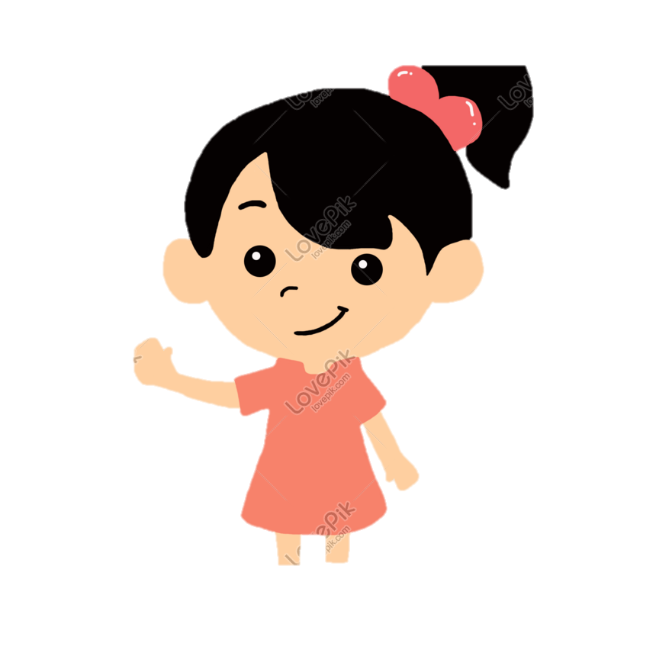
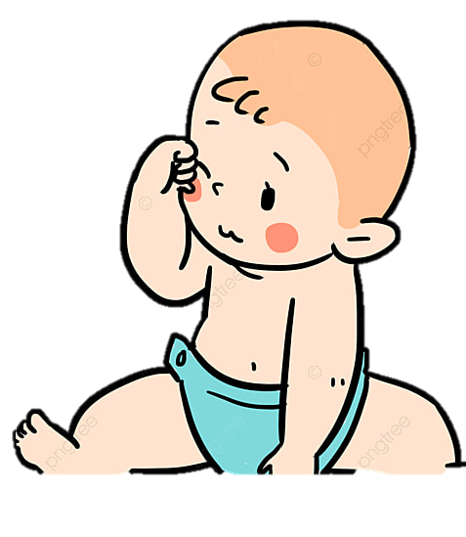

Slide 30
Viết đoạn văn (3 – 5 câu) trình bày cảm nhận của em về tấm lòng nhân hậu của Sơn và Lan.

Slide 31
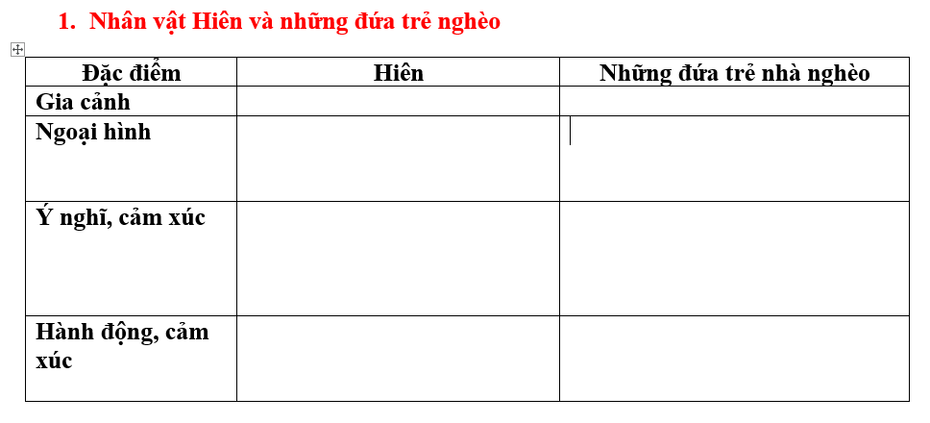
IV. HƯỚNG DẪN TỰ HỌC
- Hoàn thiện các đơn vị kiến thức và nhiệm vụ của bài học.
- Chuẩn bị soạn bài: đọc, tìm hiểu bài văn bản: Gió lạnh đầu mùa tiếp theo
Notes:
Chia sẻ là một hành động, một nghĩa cử cao đẹp. Bởi sẻ chia chính là giúp đỡ, san sẻ, hỗ trợ và đồng hành, cùng kề vai sát cánh vượt qua khó khăn, hiểm nguy. Điển hình như dịch Covid-19 ở nước ta thời gian qua, nhân dân và các ban ngành đã cùng nhau chia sẻ chống dịch. Có nhiều chương trình sẻ chia thiết thực và ý nghĩa như: suất cơm thiện nguyện, cây ATM gạo miễn phí, đội xe cấp cứu lưu động chở người bệnh miễn phí. Sẻ chia hiện diện trong rất nhiều hoàn cảnh, có thể là sẻ chia cảm xúc buồn vui, hay sẻ chia hoàn cảnh khó khăn, sẻ chia tình cảm, lan tỏa yêu thương, những giá trị tốt đẹp. Có người đã từng nói rằng: "Nơi lạnh nhất trên Trái Đất không phải là Bắc Cực mà là nơi không có tình thương của con người", hay là chúng ta có câu: Thương người như thể thương thân, chính vì vậy mỗi chúng ta hãy là những con người biết sẻ chia, tuyên truyền giáo dục về sự sẻ chia đến tất cả mọi đối tượng, cùng nhau phòng chống và bài xích tư tưởng ích kỷ, hẹp hòi để xã hội ngày càng tốt đẹp hơn.

